Slide 1
PARA TONI DE SILONIZ
Cómo revisar
los videos
Una guía rápida del tablero de revisión — te toma dos minutos

Slide 2
EMPECEMOS POR AQUÍ
Achivo HTML
Te mandé un archive llamado “tablero-revision” con formato HTML. Lo único que tienes que hacer con él es abrirlo en tu navegador. Aún no está disponible para el celular, por lo que es necesario abrirlo en la pc.
Ese archivo guádarlo, y cada vez que quieras volver a la revision, lo puedes abrir de igual manera.
Te hare un archivo mensual para que sea más organizado

Slide 3
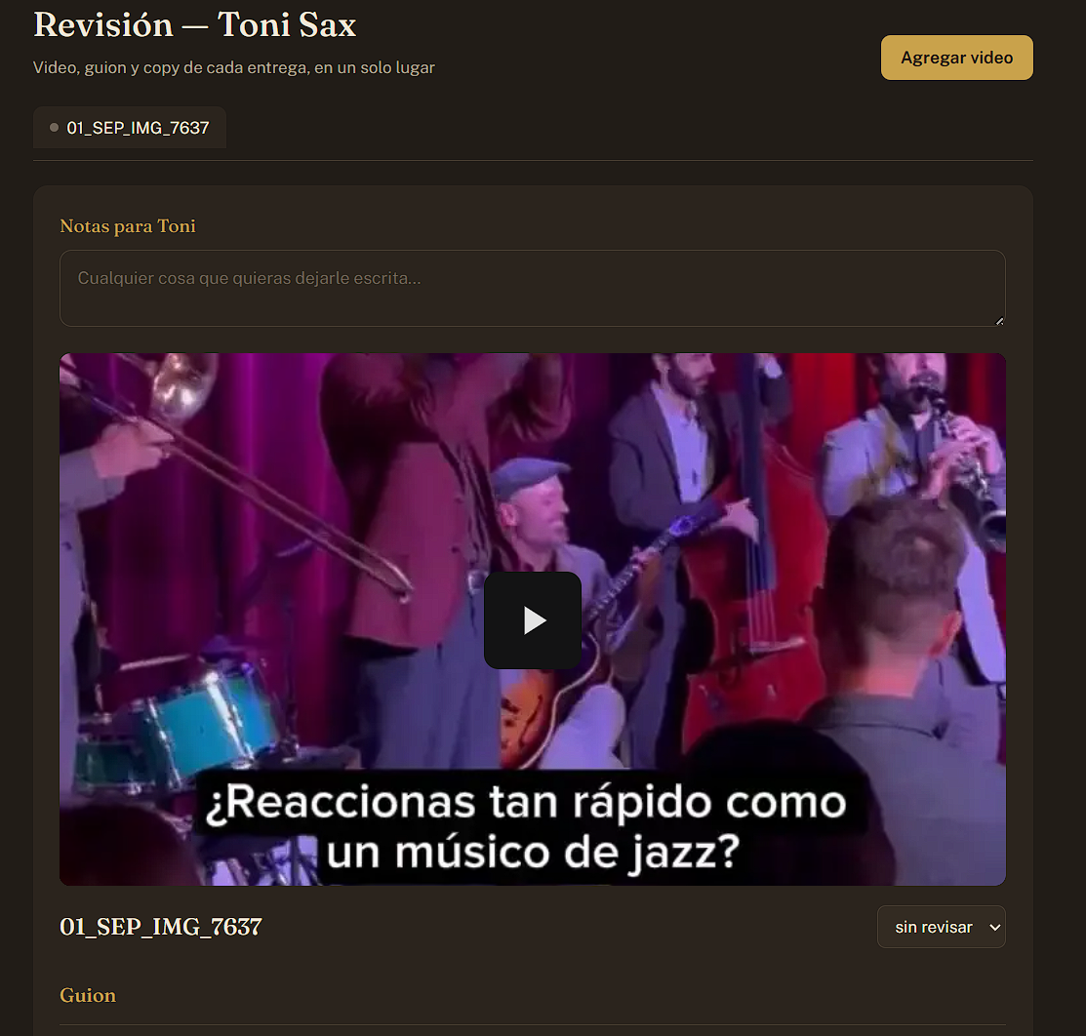
EMPECEMOS POR AQUÍ
Lo que vas a encontrar
Pestañas:
Cada pestaña es un video distinto.
En este caso solo hay un video para revision,
pero conforme vaya subiendo los videos, aparecenán mas pestañas para poder revisar.

Slide 4
EMPECEMOS POR AQUÍ
Lo que vas a encontrar
Cada pestaña de arriba es un video distinto. Dentro vas a ver, en este orden:
♪
Video
El video en baja calidad, listo para ver.
✎
Guion
Línea por línea, para aprobar o pedir cambios.
✓
Copy
El texto de la publicación, también revisable.
…
Comentarios generales
Para todo lo que no cabe en una sola línea.

Slide 5
PASO 1
Revisa el guion, línea por línea
1
Cada línea tiene un botón que dice “Pendiente”.
01
¿Reaccionas tan rápido como
un músico de jazz?
2
Pendiente
Tócalo para cambiarlo a Aprobado o Cambio solicitado.
Comentario…
3
Si algo necesita ajuste, escribe tu comentario justo al lado de esa línea.
Los dos estados posibles:
✓ Aprobado
✗ Cambio solicitado

Slide 6
PASO 2
Revisa el copy de la publicación
El texto que se va a publicar en Instagram funciona igual que el guion: apruébalo o pide un cambio, y deja tu comentario si hace falta.
Copy
El control de aire de un saxofonista de jazz puede sostener una nota durante mucho tiempo.
¿Te fijaste cómo toda la banda se congela...
Pendiente
Comentario sobre el copy…

Slide 7
PASO 3
Comentarios generales
¿Algo no encaja en ninguna línea del guion ni en el copy? Al final de cada video hay un espacio libre para cualquier observación.
Comentarios generales
Cualquier observación general sobre este video…

Slide 8
PASO 4
Tu veredicto del video
Arriba a la derecha del video hay un selector con tres opciones. Ese es tu veredicto general — cámbialo al terminar de revisarlo.
Sin revisar
Corregir
Aprobado
Así se ve el selector cerrado, arriba del video:
corregir
▾

Slide 9
PASO 5
No olvides guardar
Al terminar de revisar un video, baja hasta el final y toca “Guardar cambios”. Vas a ver una confirmación de que sí quedó.
Guardar cambios
✓ Guardado
El autoguardado también funciona mientras escribes — este botón es solo para tener la confirmación.

Slide 10
ANTES DE EMPEZAR
Un par de cosas más
♪
Notas para Toni
Si ves este cuadro arriba de un video, ahí puede haber algo que te dejé escrito sobre ese clip en particular. Vale la pena leerlo antes de revisar.
Todo se guarda automáticamente mientras escribes. Si algo no carga o no te queda claro, mándame un mensaje directo — es más rápido que intentar arreglarlo ahí mismo.

